Slide 1
Criando a classe Conta
Objetivos:
Criacao de Classe
Criacao de Métodos
Parametros
Instancia de Classe

Slide 2
Métodos com parâmetros
Você foi contratado para construir uma aplicação bancária.
E a primeira classe projetada foi a classe Conta com os atributos cliente e saldo.
Atributos são as propriedades da classe.
Com a classe Conta poderão ser realizadas as seguintes operações:
Exibir o saldo - Sacar um valor - Depositar um valor .
Essas operações são chamados de métodos.
Métodos exprimem uma ação. Por isso os nomes dos métodos são expressos por verbos.

Slide 3
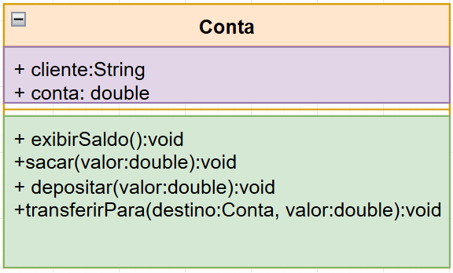
Uma classe tem que ter essas partes:
Nome: sempre começa com letra maiúscula.
Atributos: as propriedades sempre começam com letra minúscula e a primeira letra da palavra seguinte sera maiucula.
Metodos: as ações que a classe irá executar. O nome sempre começa com letra minúscula e a primeira letra da palavra seguinte sera maiucula. Alem do nome, tem que ter os parênteses e um retorno.
Se não tiver retorno temos que escrever a palavra void
Void significa que o método não tem retorno.

Slide 4
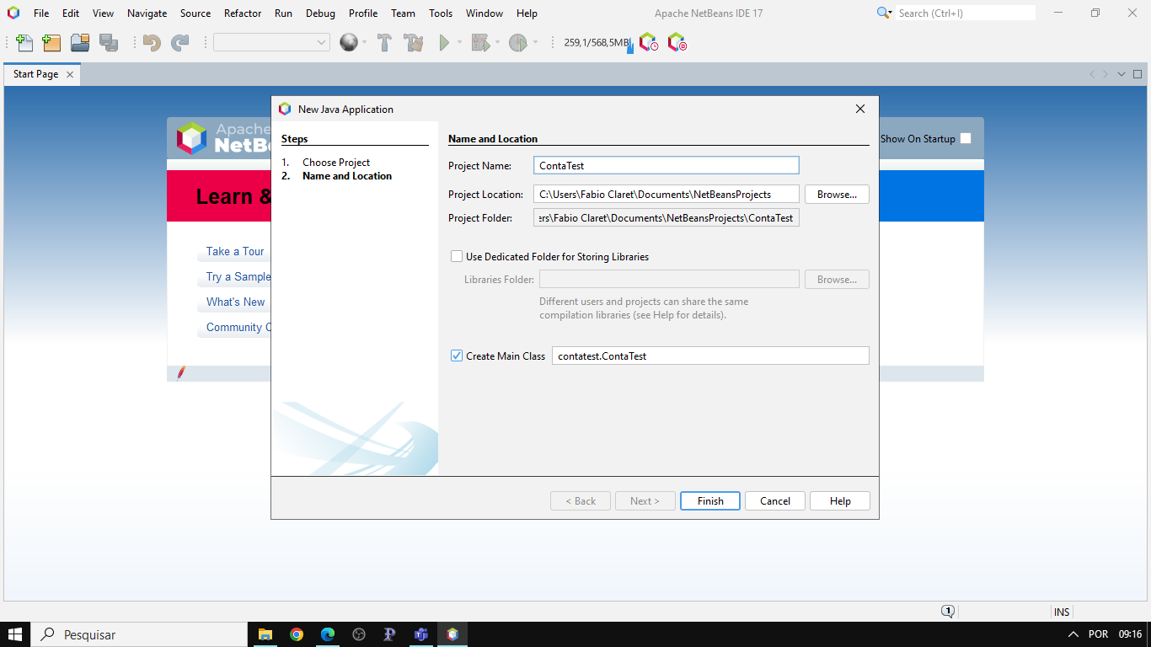
Criando o projeto, vamos chamar de ContaTest, e pedir para criar a Main class

Slide 5
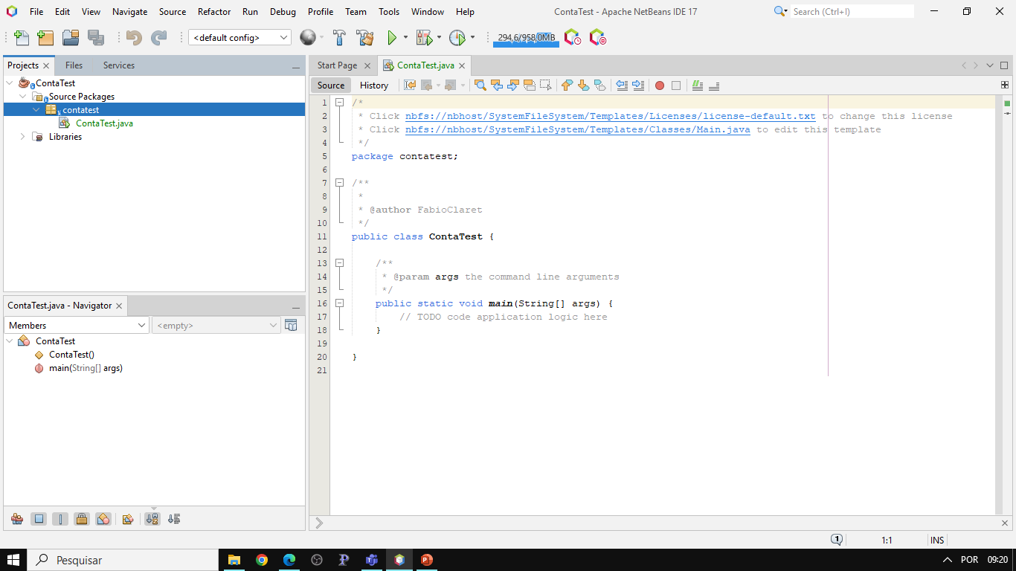
Vai ser criada a classe ContaTest com o método main que vamos utilizar para testar a classe Conta que vamos criar

Slide 6
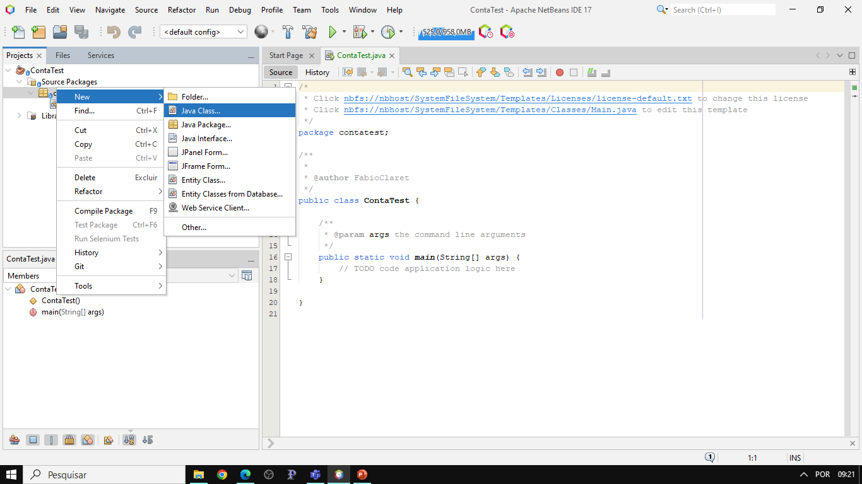
Vamos então criar a classe conta clicando com o botão direito no pacote principal do projeto

Slide 7
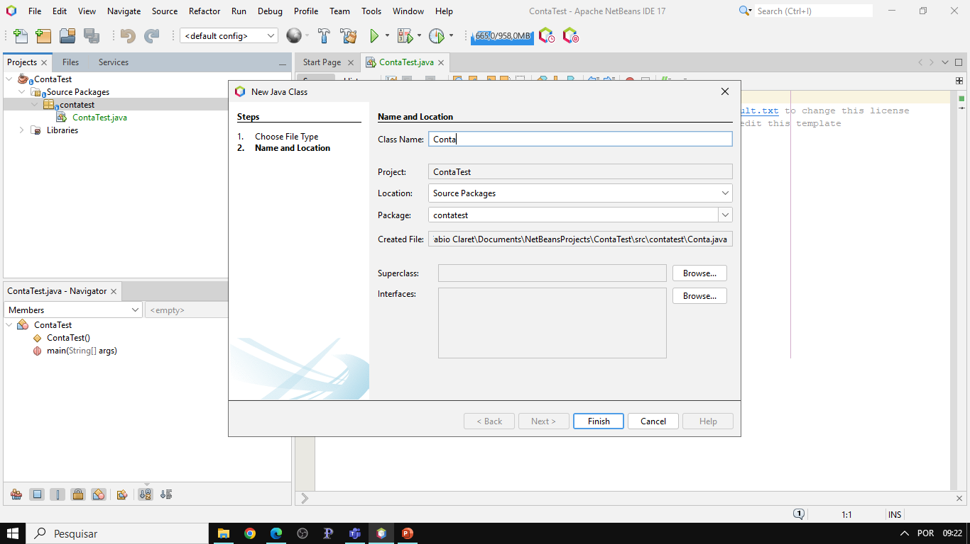
Aqui coloco o nome Conta e vamos clicar em finish

Slide 8
A importância de criar um diagrama de classe:
Aqui eu vou colocar os atributos e métodos da classe, especificando se são públicos ou privados, e o que os métodos precisam para funcionar.
Por exemplo, para exibir o saldo o método não precisa de nada. Mas para sacar ou depositar, precisamos passar o parâmetro do valor.

Slide 9

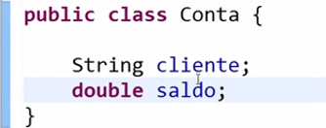
Dica: Para criar as classes, Podemos usar java, Kotlin, c# ou qualquer outra linguagem orientada a objetos. E tambem qualquer IDE, como Netbeans, AndroidStudio, VisualStudio. Vamos fazer a classe no Netbeans e no Android. Para isso é so seguir o que tem no diagrama de classe: Comeca pelo nome, depois os atributos e finalmente os metodos
Criando a classe Conta com os atributos cliente e saldo. Essa classe não tem o método main().
O método main vamos criar em outra classe a ContaTeste que vai ter o método main() e dentro dele a gente instancia a classe Conta.
Instanciar uma classe significa criar uma variável do tipo da classe e colocar a Classe dentro dessa variável.

Slide 10
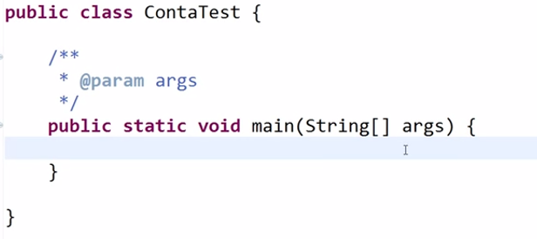
Criando a classe ContaTeste com o metodo main().
O java sempre procura um método main() para iniciar.

Slide 11
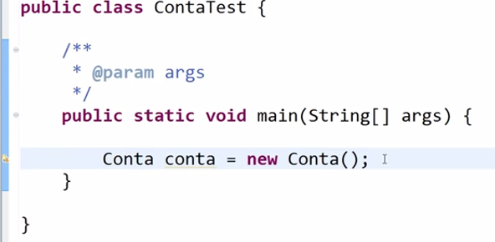
Como o objetivo da classe ContaTeste é testar a classe Conta, vamos instanciar a classe Conta, usando o método construtor new. (La na classe ContaTest)

Slide 12
Para criar um método, temos que seguir os passos:
Colocar um modificador de acesso. Modificador de acesso vai definir quem pode acessar esse método. Basicamente se for público todos tem acesso ao método, e se for privado, o acesso será so de dentro da classe.
Colocar o tipo de retorno. Se o método não retorna nada, usamos void. Mas o método pode retornar String, Boolean, Double etc.
Colocar o nome do método: sempre começa com letra minúscula e a primeira letra das palavras seguintes será em maiúscula.
Parenteses: dentro dos parênteses podemos passar parâmetros. Se não tem parâmetro, abrimos e fechamos os parentes apenas.
Colocar as chaves: Dentro delas ficará o corpo do método:
public void sacar(double valor){
saldo -= valor;
}

Slide 13
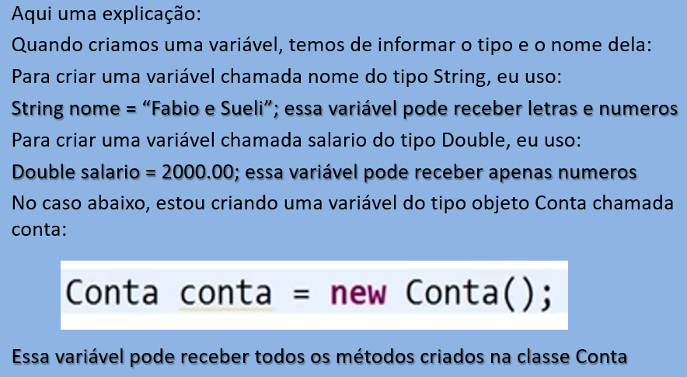
Esse comando cria uma instancia da classe Conta na memória

Slide 14
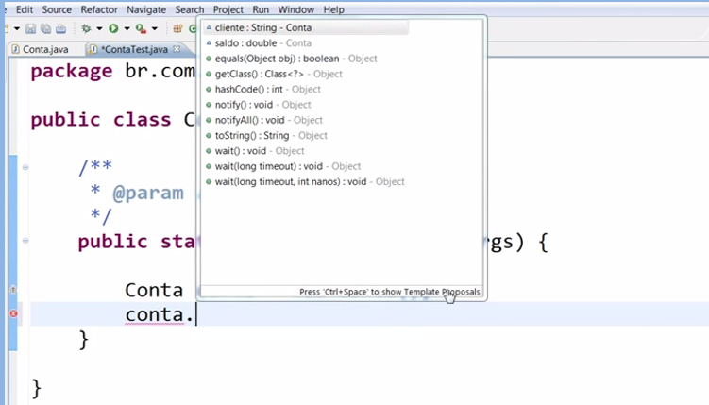
Aqui criei uma instancia da classe Conta, em uma variável conta.
Agora podemos acessar os atributos e métodos da classe, colocando o nome da variável e um ponto na frente.
O ponto é como a gente acessa os métodos e atributos das classes

Slide 15
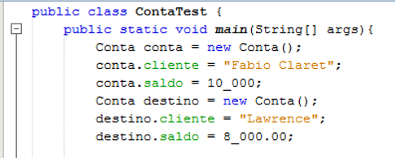
Aqui criamos dois objetos do tipo Conta, um chamado de conta e outro chamado de destino. Uma classe é um projeto e com esse projeto, podemos criar vários objetos. Uma classe passa a ser um objeto quando instanciamos, pois a partir da instancia, ele estará na memória da máquina. Instanciar nada mais é do que criar uma variável do tipo da classe, e quando criamos ela fica armazenada na memória, ou seja é criada uma instancia da variável, um espaço para ela, então ela passa a “existir” na memoria

Slide 16
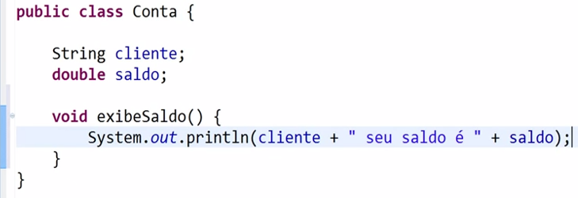
Agora dentro da classe Conta, vamos criar o método exibirSaldo. Esse método vai pegar o nome do cliente, exibir uma mensagem e mostrar o saldo.

Slide 17
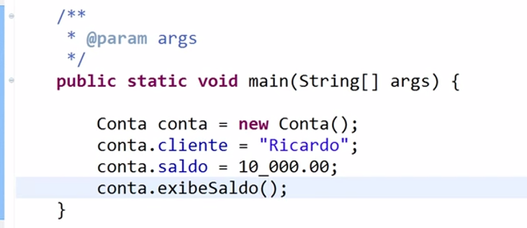
Para testar o método, vamos na classe ContaTeste e chamamos o método exibeSaldo()

Slide 18
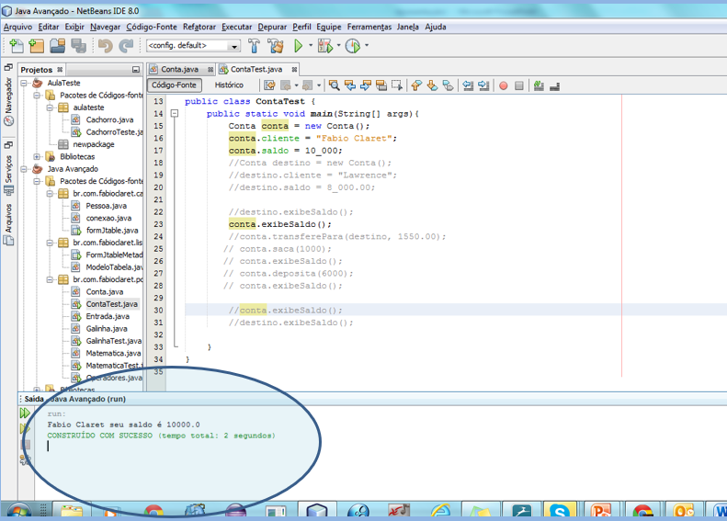
Rodando a gente ve aqui o resultado

Slide 19
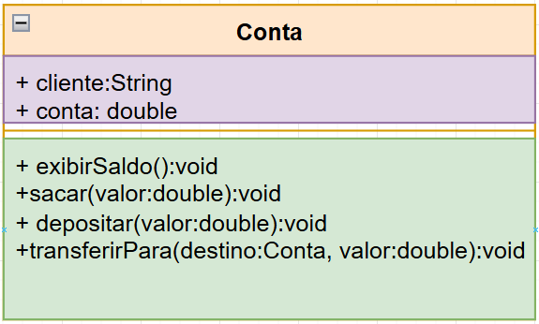
Bem... Esse método exibirSaldo não tem nenhum parâmetro, porque dentro dos parênteses não tem nada, so o abre e fecha parênteses. Isso significa que ele não precisa de nada de fora para funcionar.
Não precisa de nenhum parâmetro para rodar pois ele simplesmente exibe o que tem dentro do atributo saldo

Slide 20
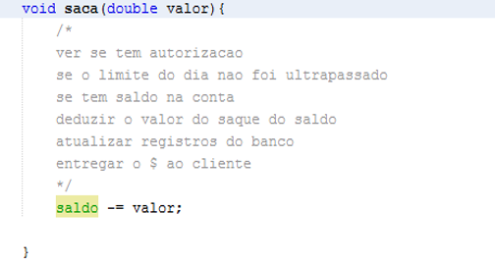
Esse método sacar precisa de um valor, pois quem saca saca um valor, e temos que informar isso para o método.
Entao la na classe ContaTeste, eu chamo o método sacar passando um valor:
conta.sacar(50)

Slide 21
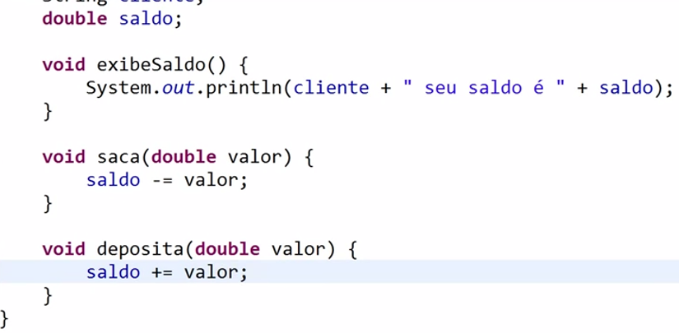
O método depositar também precisa de um valor, e ele não retorna nada, então o retorno é void

Slide 22
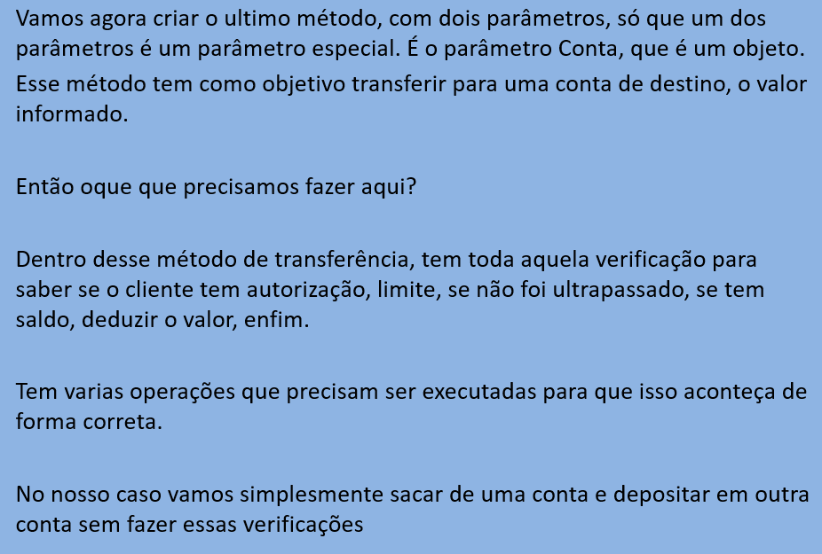

Slide 23
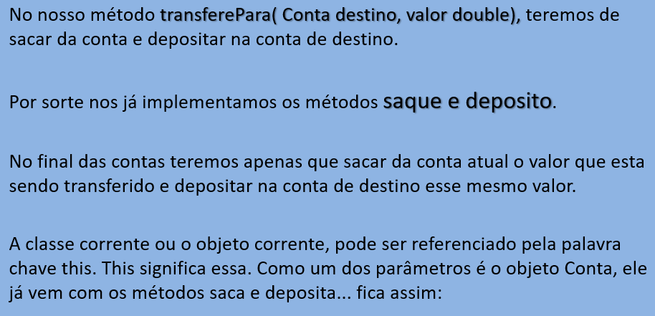

Slide 24
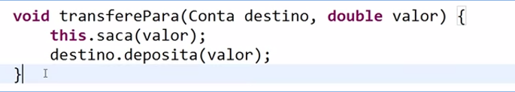

Slide 25
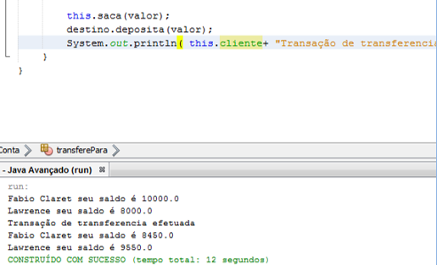
Temos que criar duas contas para testar esse método, uma que eh a conta que eu chamo aqui com this, e outra chamada destino

Slide 26
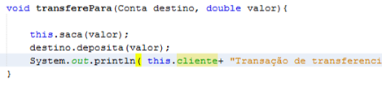
Esse método pega dois parâmetros, um objeto Conta e um double valor. O objeto tem o método sacar e o depositar que estamos usando aqui

Slide 27
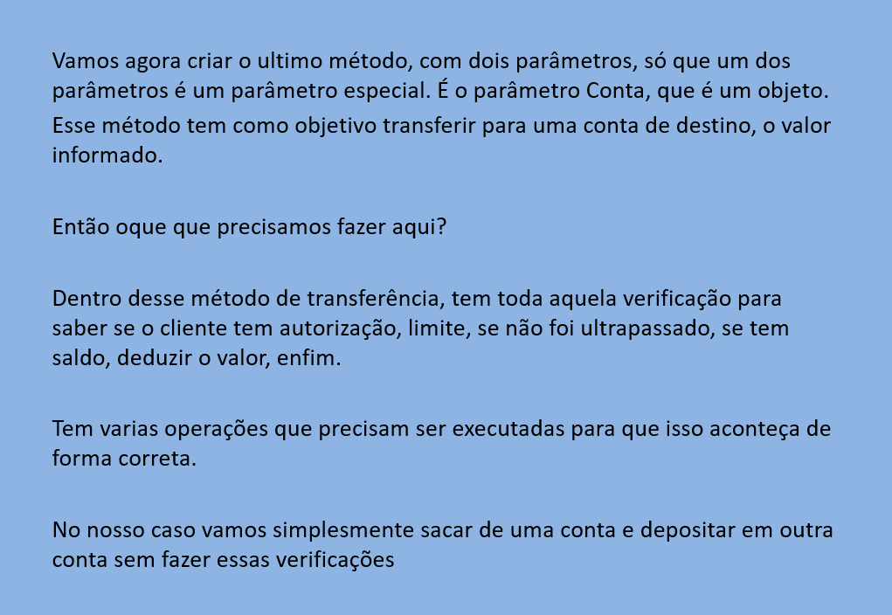

Slide 28
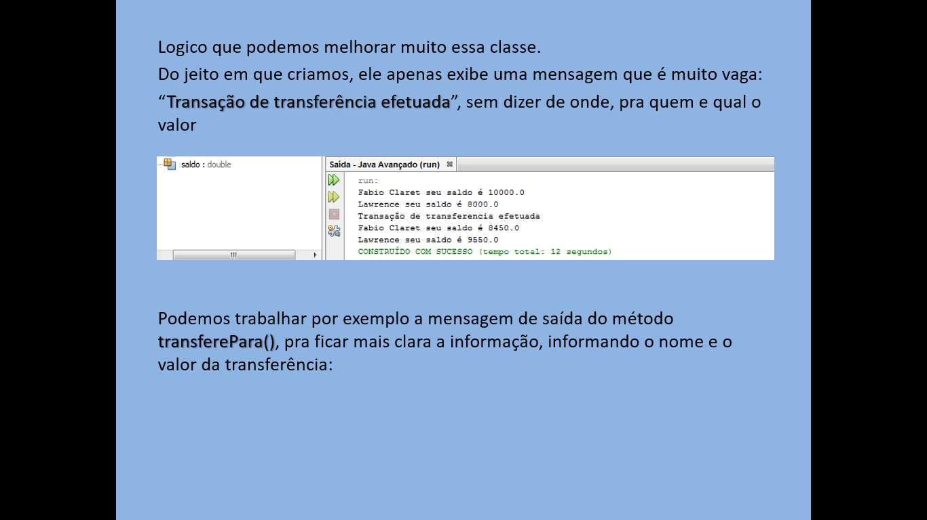

Slide 29
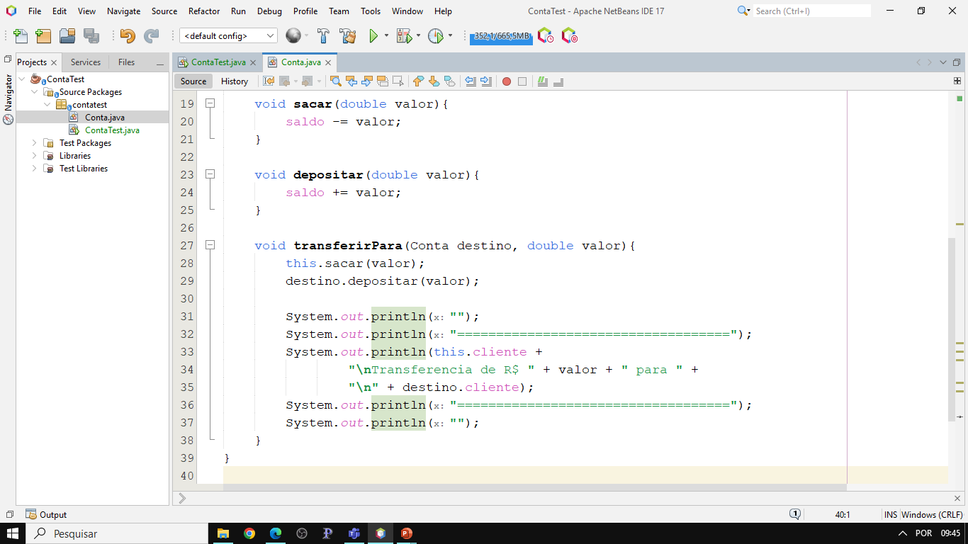
Vamos colocar o nome do cliente e do destino, e vamos colocar umas quebras de linha com \n

Slide 30
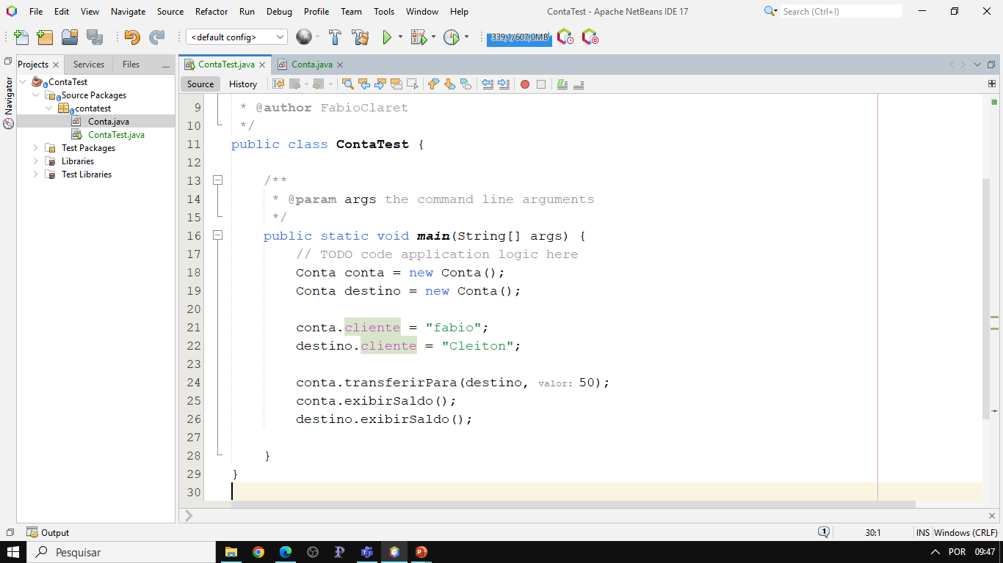
Para transferir, basta chamar o método transferirPara passando o valor e o objeto Conta

Slide 31
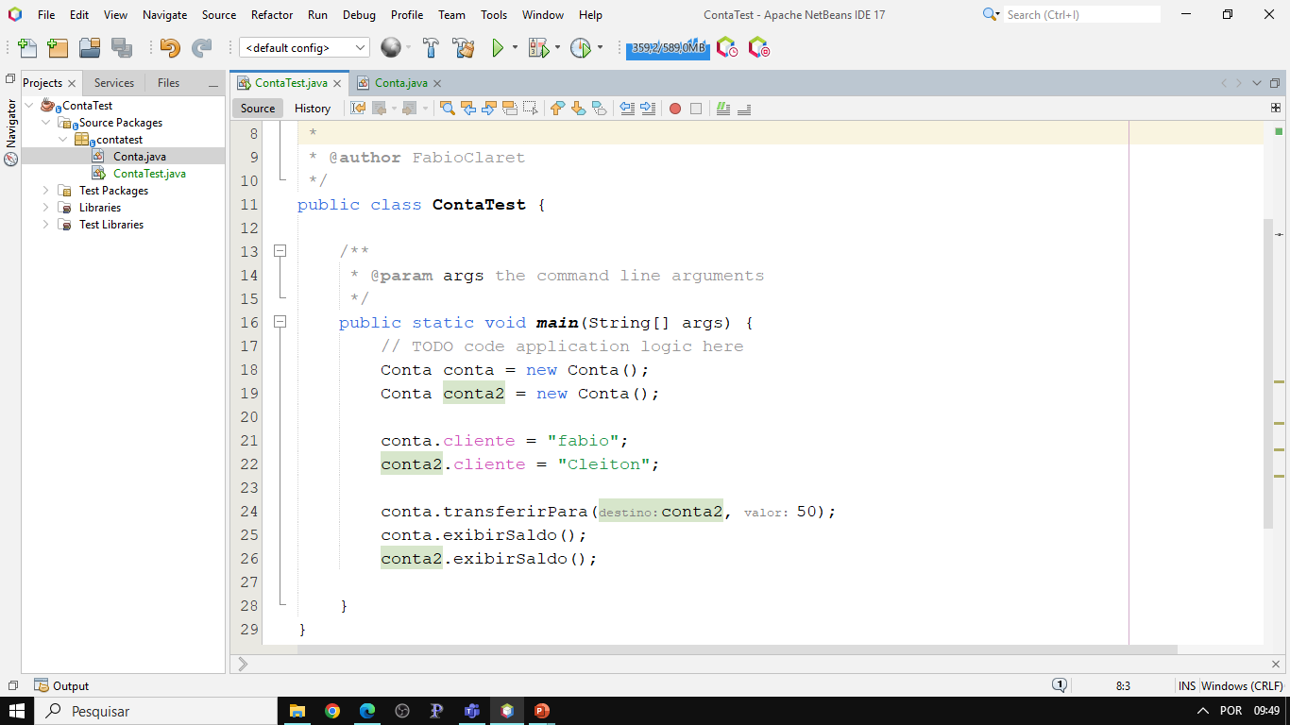
Podemos colocar qualquer nome aqui para as contas, como conta, conta2, destino, conta1 enfim...

Slide 32
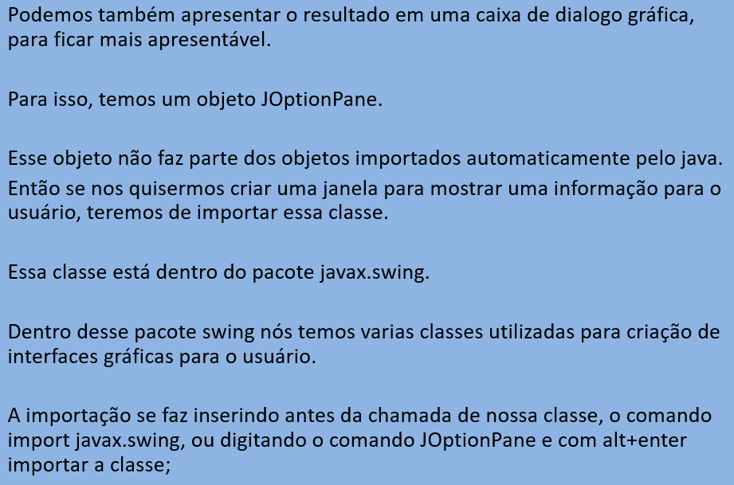

Slide 33
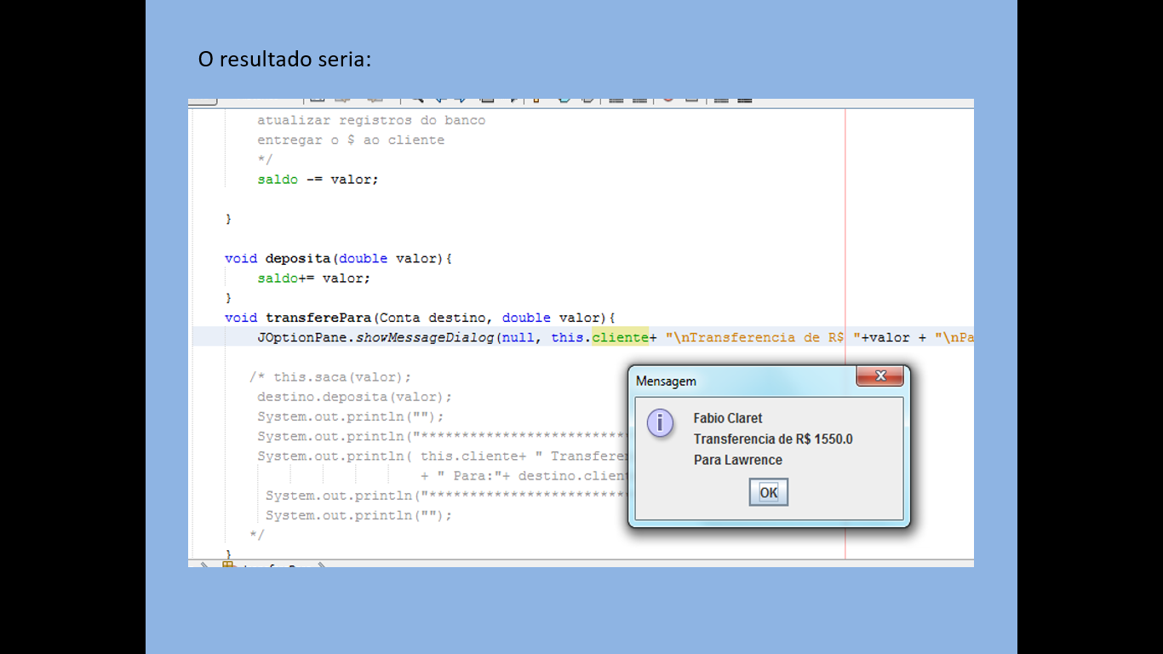

Slide 34
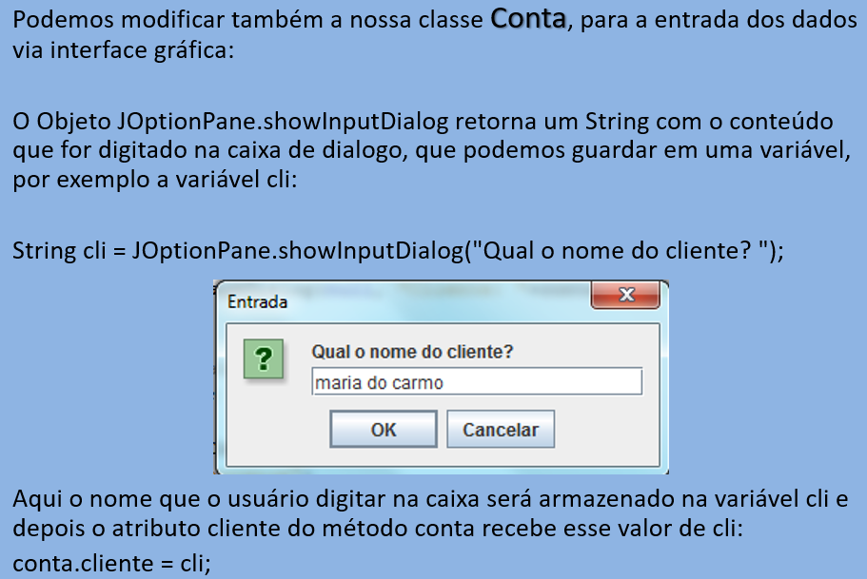

Slide 35
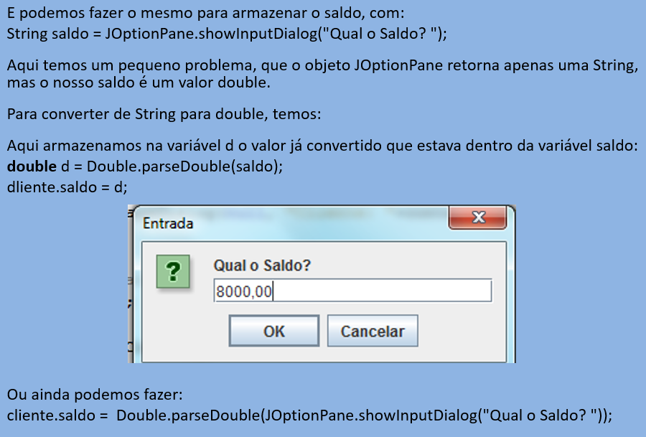

Slide 36
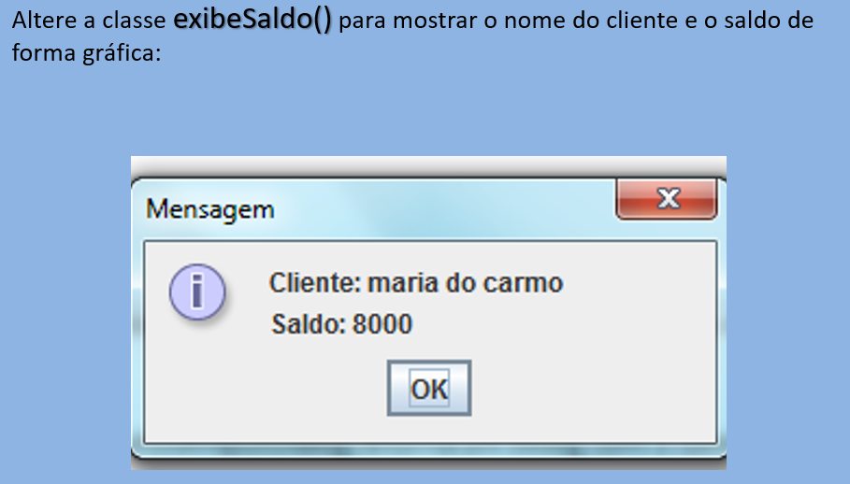

Slide 37
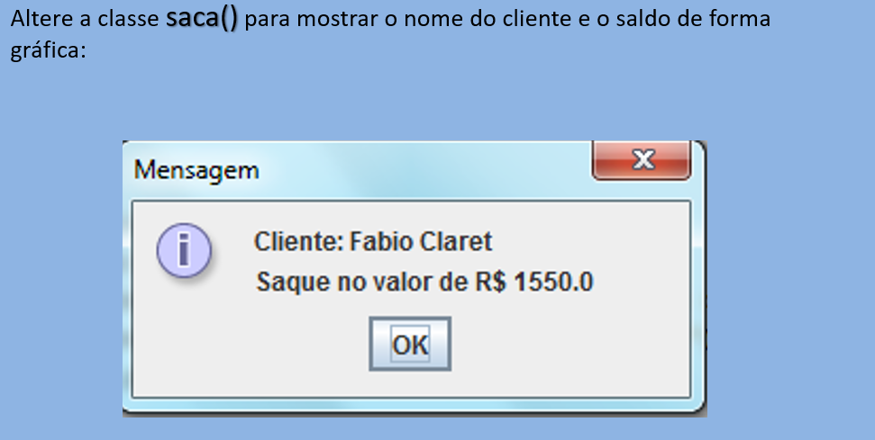

Slide 38
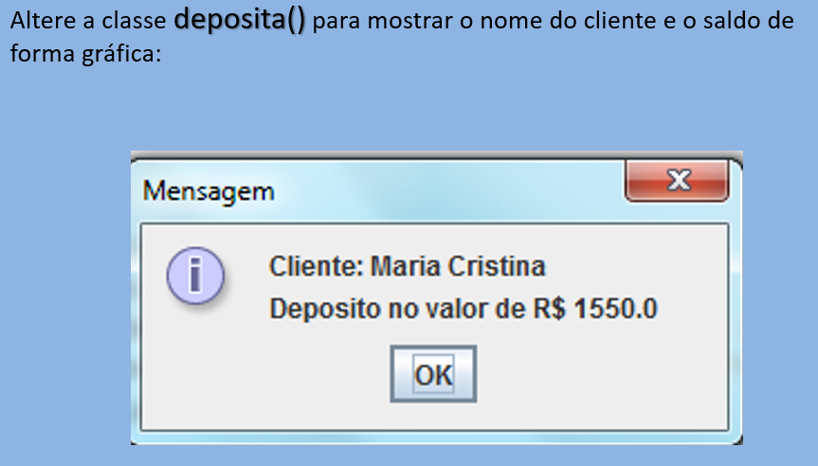

Slide 39
Fabio Claret
Cleiton Dias

